Slide 1
Компьютерные атаки на информационные ресурсы Российской Федерации: факты и цифры
Москва, 11 декабря 2018 г.

Slide 2
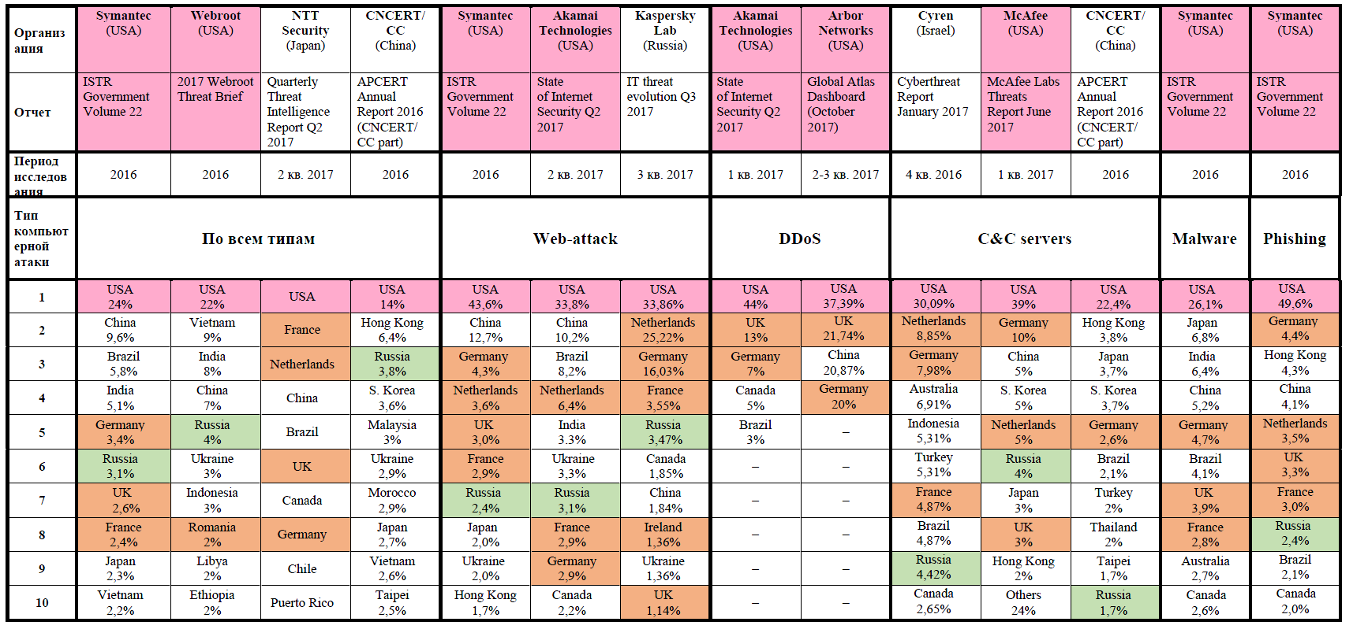
Рейтинг стран-источников угроз информационной безопасности (2016 – 2017 гг.)

Slide 3
Криминализация
Статья 273 «Создание, использование и распространение вредоносных компьютерных программ»:
1. Создание, распространение или использование компьютерных программ либо иной компьютерной информации, заведомо предназначенных для несанкционированного уничтожения, блокирования, модификации, копирования компьютерной информации или нейтрализации средств защиты компьютерной информации.
Санкция: ограничение свободы на срок до 4 лет

Slide 4
Динамика роста уязвимостей
8 970
7 383
5 557
160 %
Каждая восьмая уязвимость - критическая
Источник: Национальная база уязвимостей США (www.nvd.nist.gov)

Slide 5
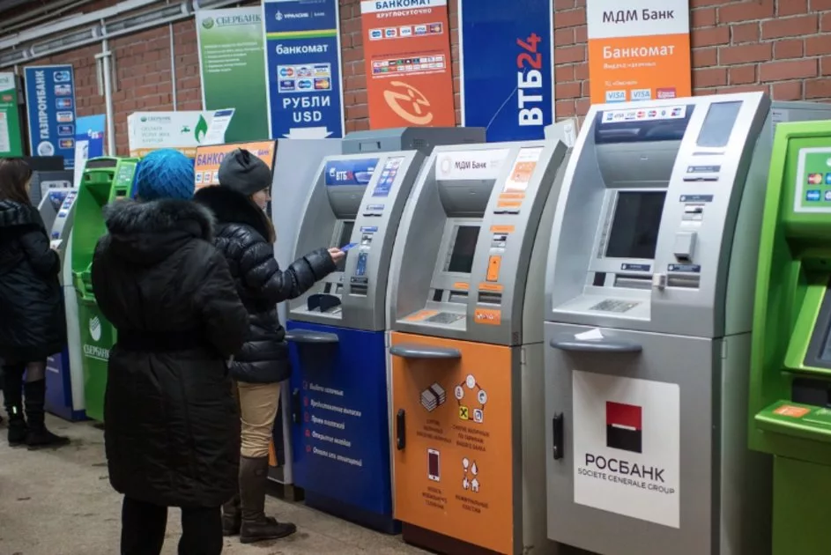
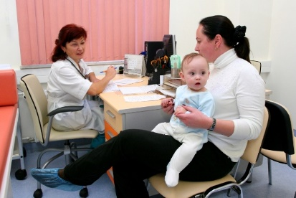
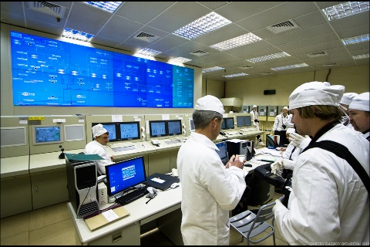
Атака на национальный сегмент сети Интернет Российской Федерации
Бот-сеть из 30 000 узлов
Источники воздействий из 86 стран
100 000 запросов в час от каждого бота

